Slide 1
সবার প্রতি আন্তরিক ভালবাসা ও শুভেচ্ছা রইল
শুরুতেই লাল গোলাপের শুভেচ্ছা

Slide 2
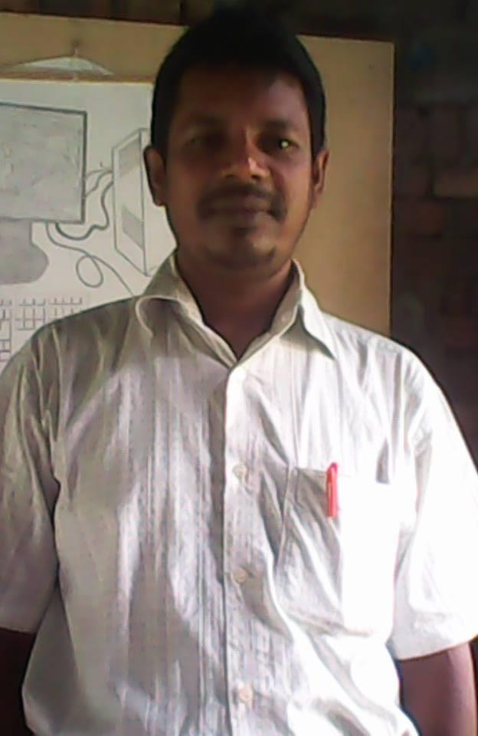
শিক্ষক পরিচিতি
মোমিন নগর মাধ্যমিক বিদ্যালয়
নাম ঃওয়াজিয়ার রহমান
পদবিঃট্রেড ইন্সট্রাক্টর(কম্পিউটার ও তথ্য প্রযুক্তি)
মোমিন নগর মাধ্যমিক বিদ্যালয় নওদাগ্রাম সদর যশোর
মোবাইলঃ০১৯১২৯৭৯৩৯৯

Slide 3
সূচিপত্র
কম্পিউটার ও তথ্য প্রযুক্তি-২
অধ্যায়-১
ডিজিটাল ইলেকট্রনিক্স এর মৌলিক বিষয়
১.১ ডিজিটাল ইলেকট্রনিক্স
১.২ ডিজিটাল সিগন্যাল ও এনালগ সিগনাল এর মধ্যে পার্থক্য
১.৩ ডিজিটাল মোডে কাজ করার সুবিধা
১.৪ ডিজিটাল যন্ত্রপাতির তালিকা

Slide 4
১.১ ডিজিটাল ইলেকট্রনিক্স
ডিজিটাল ইলেকট্রনিক্স : ডিজিটাল ইলেকট্রনিক্স এমন একটি ইলেকট্রনিক্স যা তথ্য উপস্থাপনের জন্য বাইনারি সংখ্যা 1 এবং 0 ব্যবহার করে। ডিজিটাল ইলেকট্রনিক্স বা ডিজিটাল সার্কিট এমন ইলেক্ট্রনিক্স যা ডিজিটাল সংকেত এর দ্বারা কাজ করে। বিপরীতে, এনালগ সার্কিটগুলি এনালগ সিগন্যালগুলিকে কাজে লাগায় যার উত্পাদন সহনশীলতা এর সমস্যা, সংকেত(signal) ক্ষয় এবং নয়েজ বেশি খাকে।

Slide 5
১.২ ডিজিটাল সিগন্যাল ও এনালগ সিগনাল এর মধ্যে পার্থক্য
অ্যানালগ সিগন্যাল ডিজিটাল সিগন্যাল
১.একটি অ্যানালগ সংকেত একটি অবিচ্ছিন্ন সংকেত যা সময়ের সাথে সাথে পরিবর্তিত হয়।
২. বিশ্লেষণ করা কঠিন
৩. একটি সাইন ওয়েভ দ্বারা প্রতিনিধিত্ব করা
৪. এমন একটি বিশাল সংখ্যক মান রয়েছে যা ইতিবাচক বা নেতিবাচক হতে পারে
৫. এতে বিকৃত হওয়ার প্রবণতা বেশি থাকে
৬. তরঙ্গ সংকেত আকারে ডেটা সঞ্চয় করে। সুতরাং এটির জন্য অসীম স্মৃতি দরকার।
১.একটি ডিজিটাল সিগন্যাল একটি বিচ্ছিন্ন সংকেত যা বাইনারি আকারে তথ্য বহন করে।
২. বিশ্লেষণ করা সহজ
৩. একটি বর্গাকার তরঙ্গ এই সংকেতকে উপস্থাপন করে
৪. সীমাবদ্ধ পরিসরে থাকে। এটি 0 বা 1 থাকতে পারে
৫. এর বিকৃতি হওয়ার প্রবণতা কম
৬.বাইনারিগুলির এক আকারে ডেটা সঞ্চয় করে।

Slide 6
১.৩ ডিজিটাল মোডে কাজ করার সুবিধা
ডিজিটাল সিগন্যাল যেতে যেতে বিবর্ধিত হয় বলে সঙকেত েএকই রকম থাকে। অপটিকাল ফাইবার দ্বারা ডিজিটাল সংকেত ব্যবহার করা হয় বলে সর্বশেষ সংকেতটিরও উত্তম গুণগত মান বজায় থাকে। এছাড়া প্রতি সেকেন্ডে অনেক বেশি সংকেত প্রেরণ করা যায়। সর্বসমেত খরচ বিবেচনায় ডিজিটাল সার্ভিস সুলভ। ডিজিটাল ডিভােইসে ক্রস কানেকশন হয় না।

Slide 7
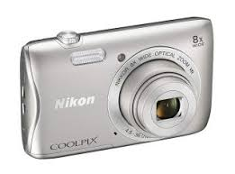
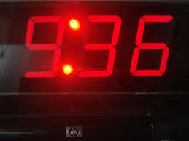
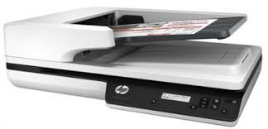
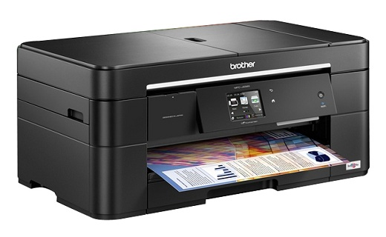
১.৪ ডিজিটাল যন্ত্রপাতির তালিকা

Slide 8
বাড়ীর কাজ
তোমাদের বাড়ীতে ব্যবহিত অ্যানালগ ও ডিজিটাল যন্ত্রপাতির নাম লিখবে এবং তাদের সুবিধা অসুবিধাগুলো খাতায় লিখবে।

Slide 9
পরবর্তী ক্লাসের আমন্ত্রণ জানিয়ে আজ এখানেই শেষ করলাম

